Slide 1
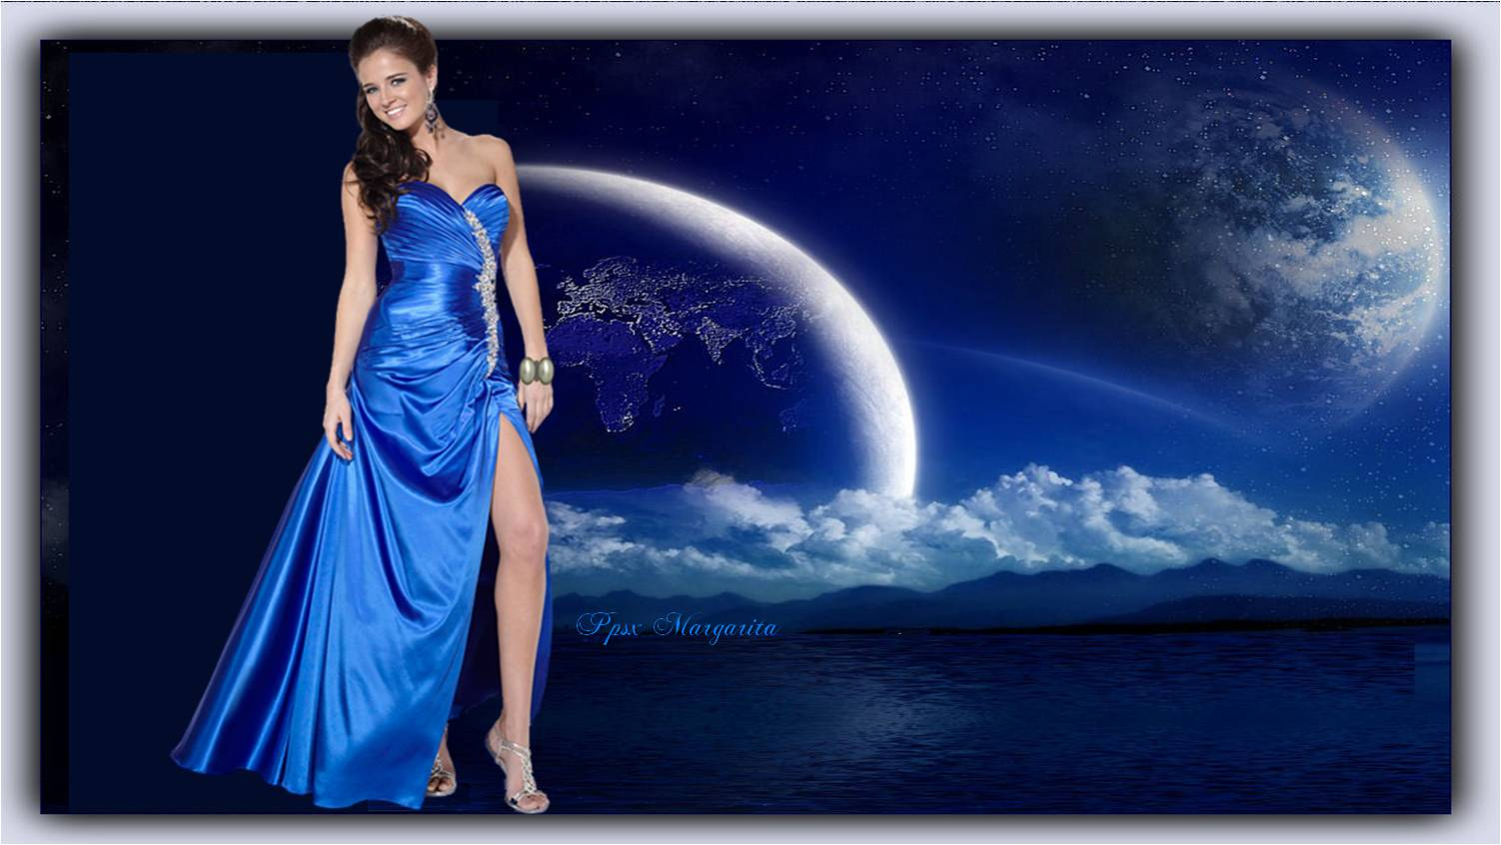





























Otro
Cielo

Slide 2
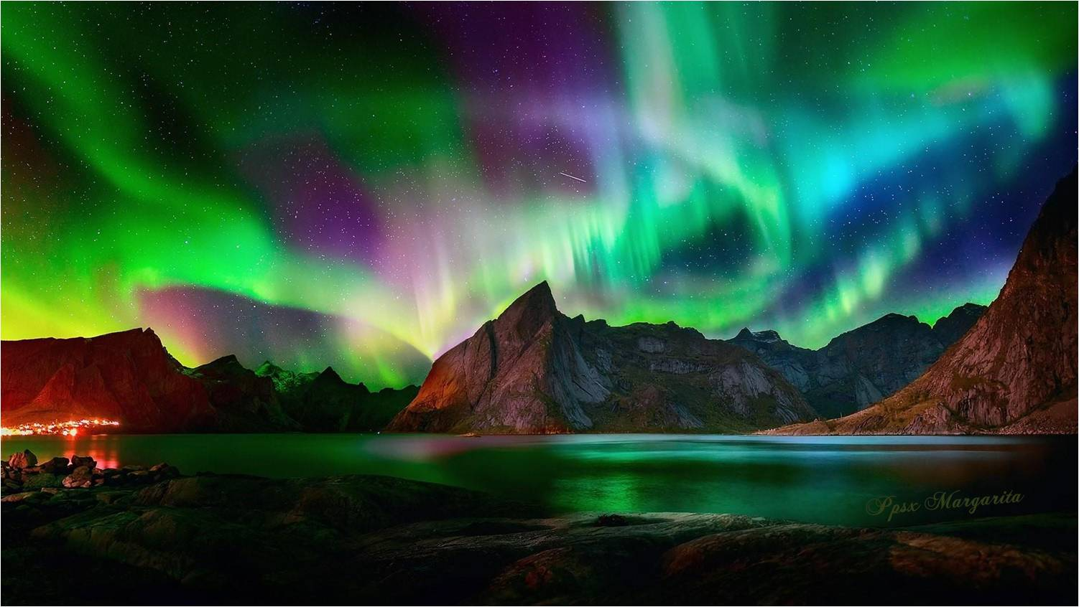

Slide 3
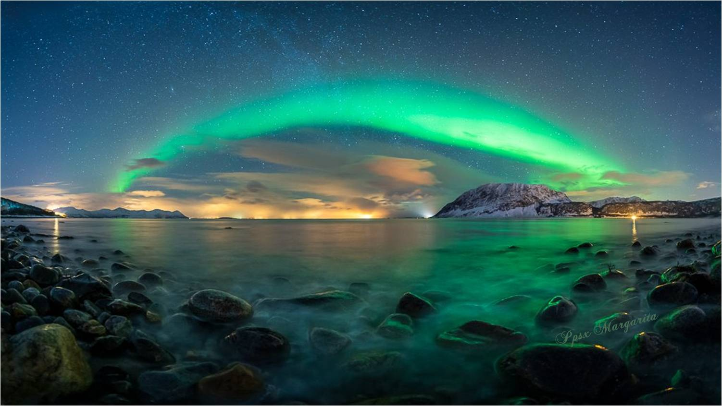
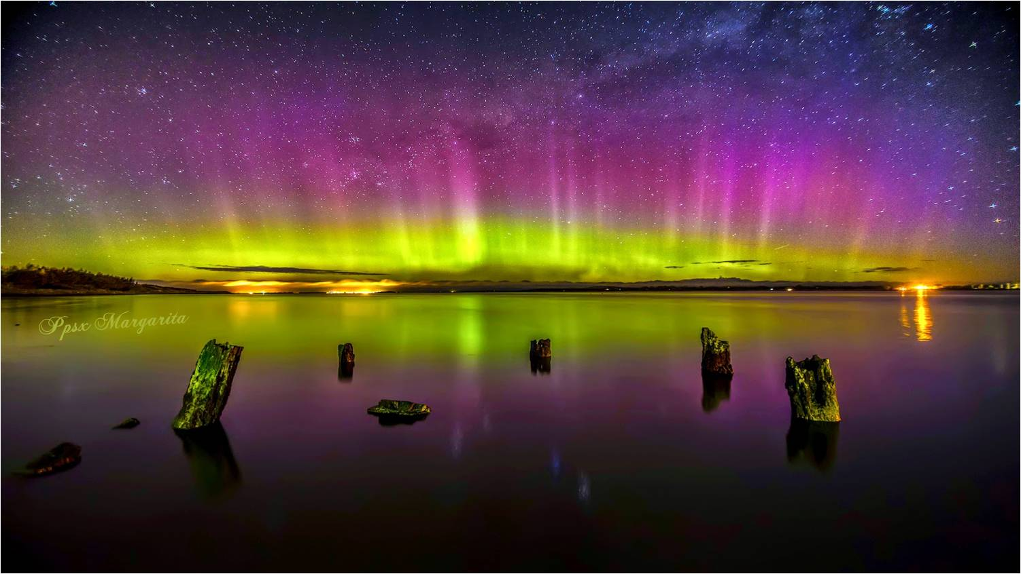
No existe esponja para lavar el cielo
Pero aunque pudieras enjabonarlo
y luego echarle baldes y baldes de mar

Slide 4
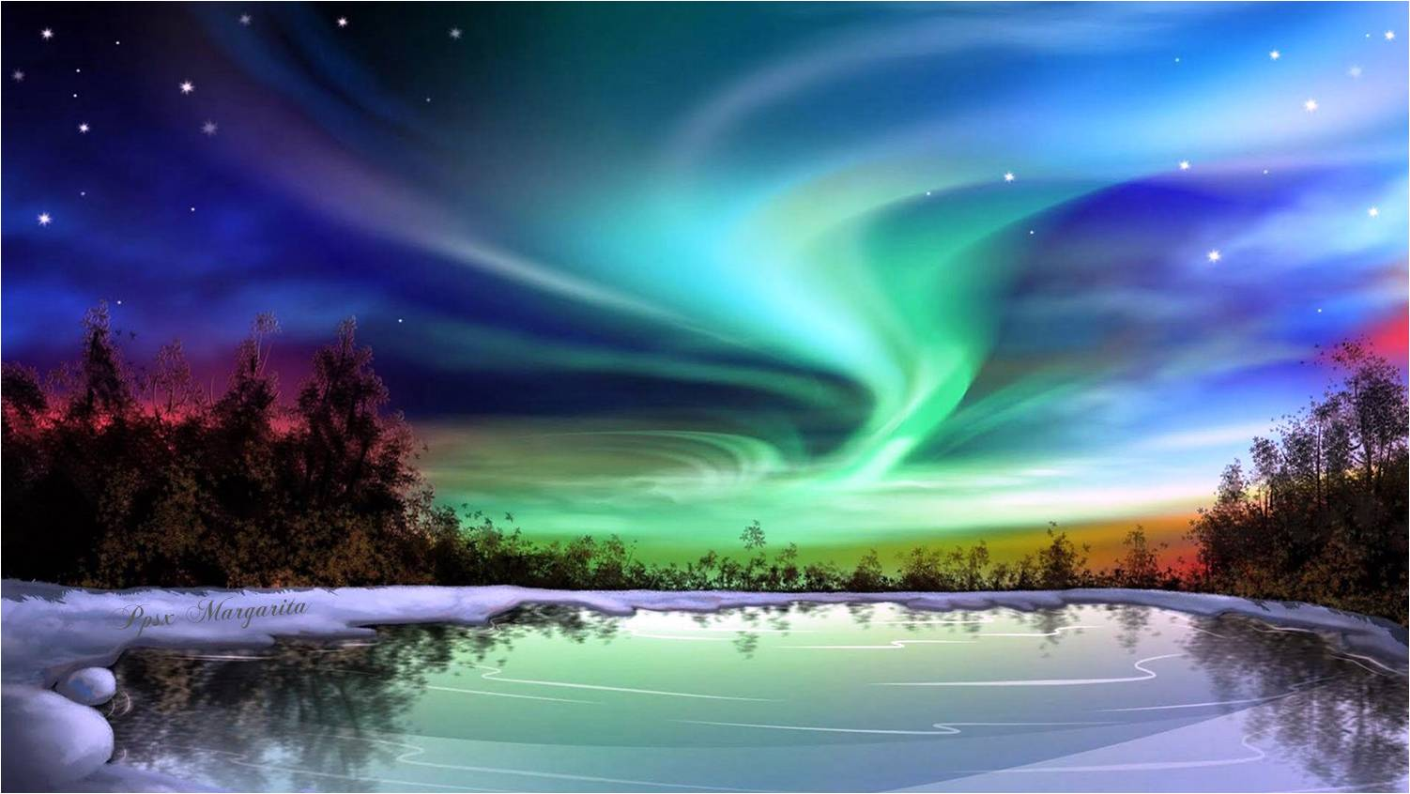
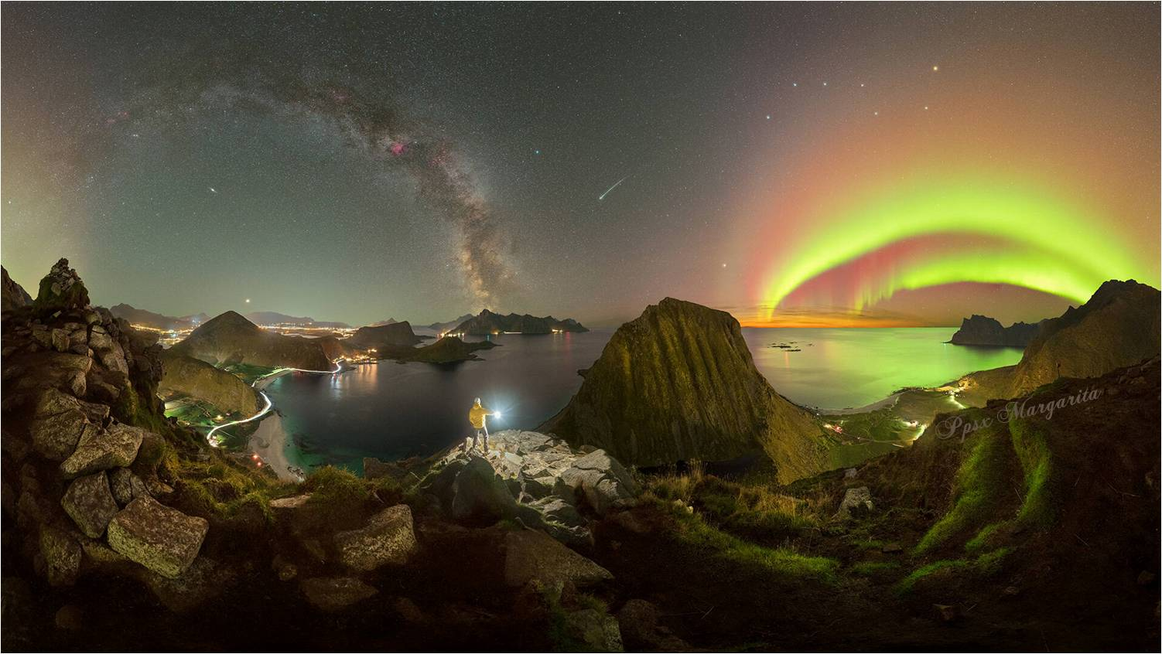
Siempre faltaría el pájaro en silencio
Y colgarlo al sol para que se seque

Slide 5
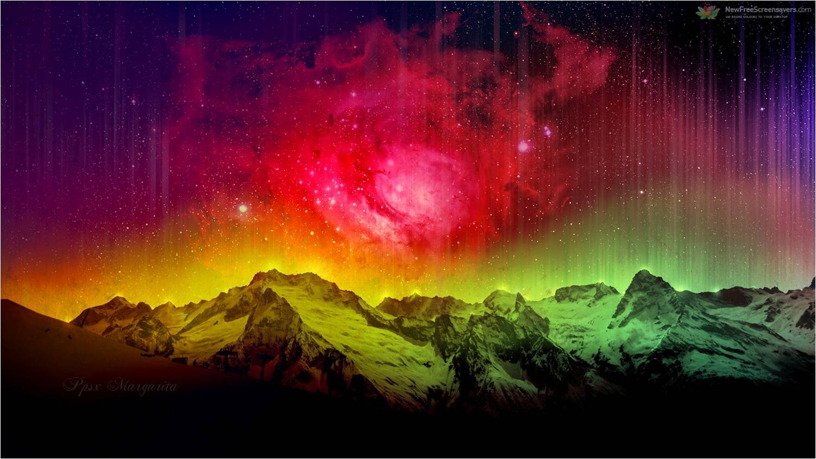

Slide 6
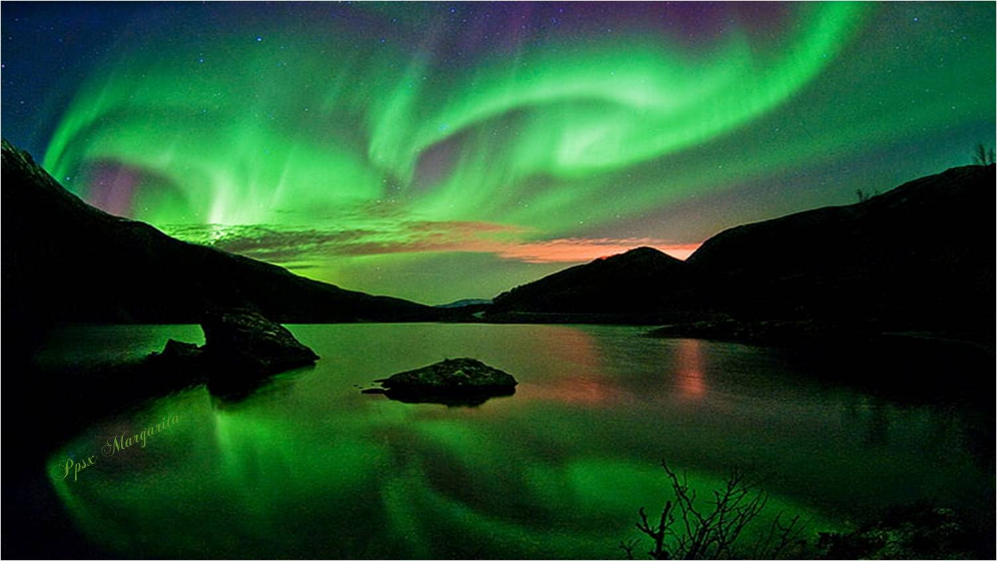
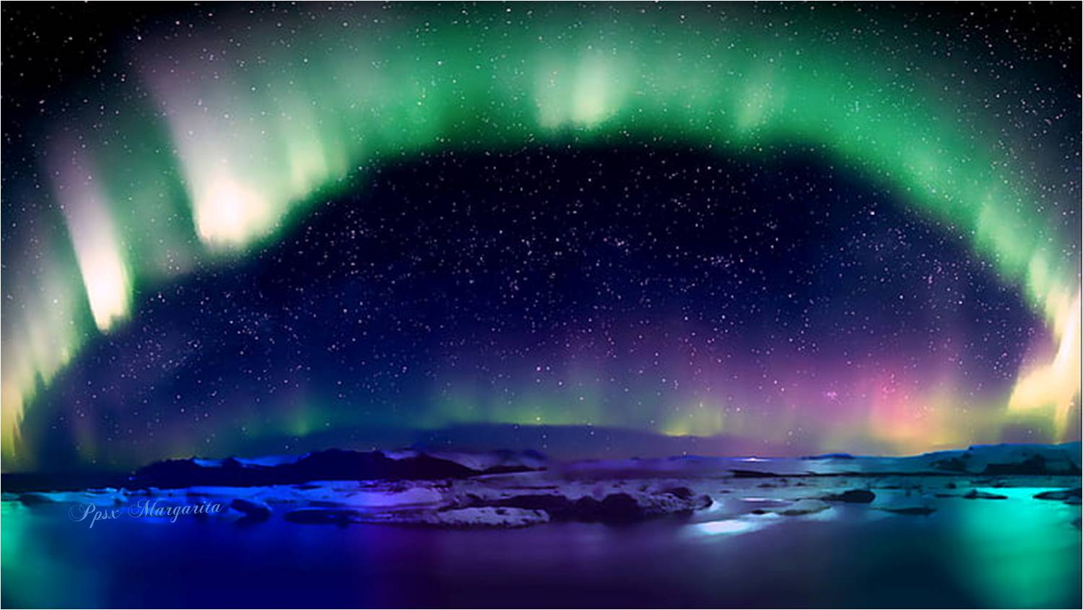
Pero aunque te estiraras como una palma
y lograras rozarlo en tus delirios
No existen métodos para tocar el cielo

Slide 7
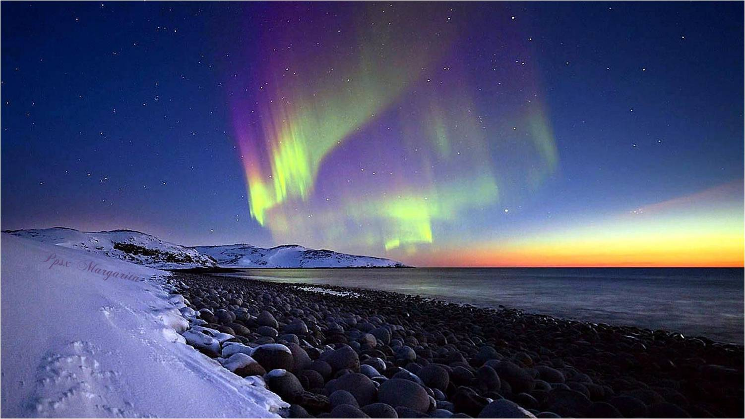
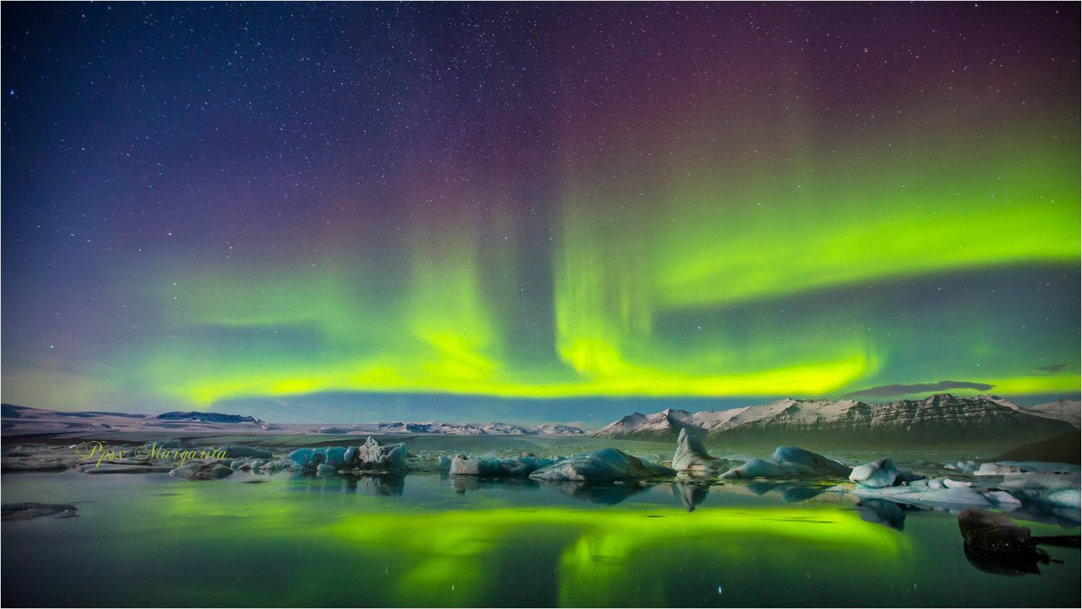
Siempre te faltaría la nube de algodón
Y supieras al fin como es al tacto

Slide 8

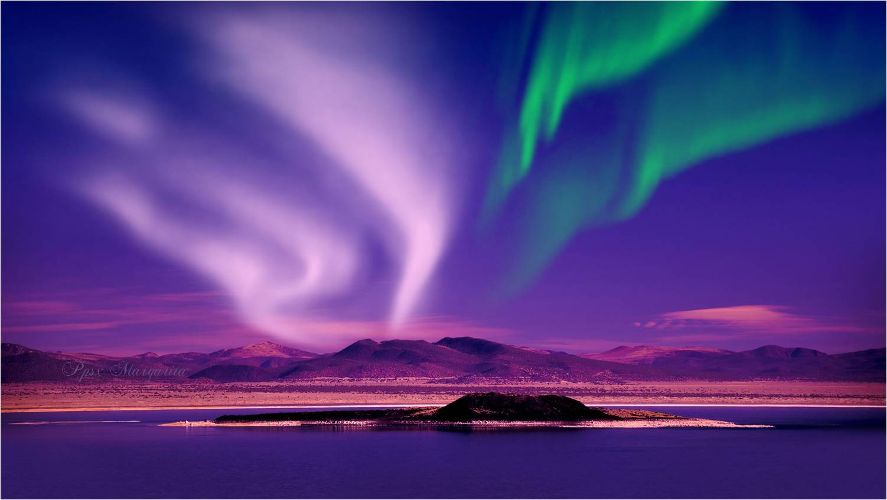

Slide 9
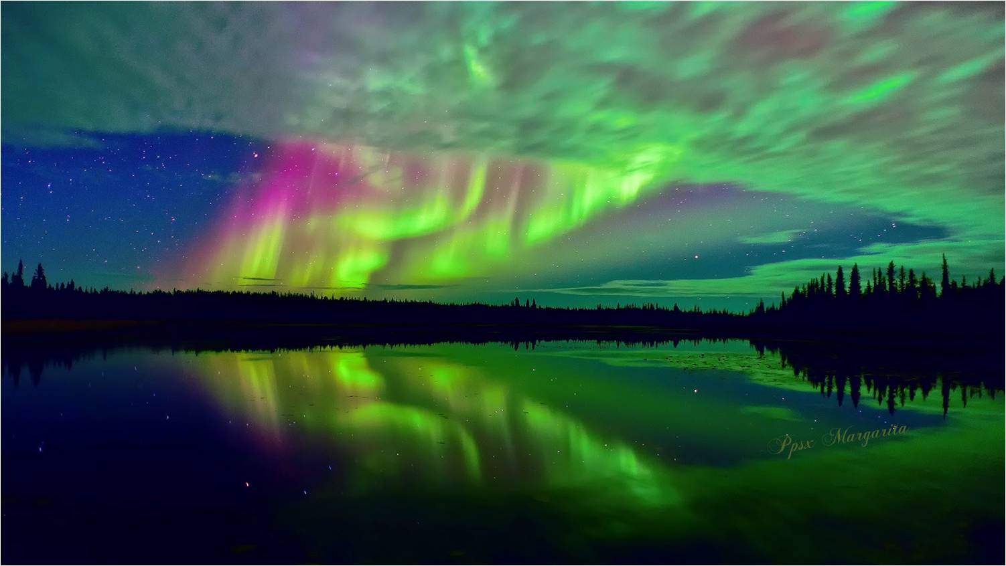
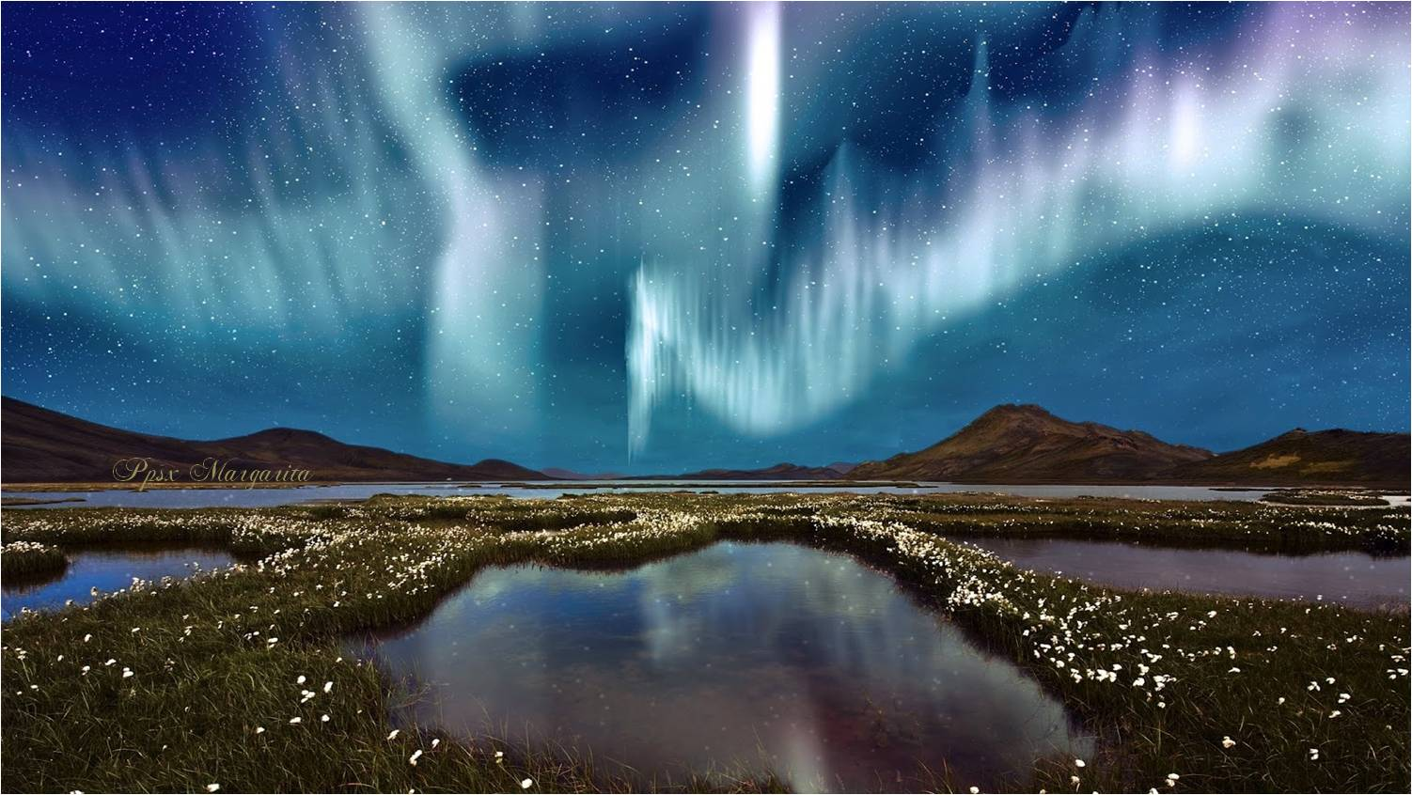
Pero aunque consiguieras llegar a la otra orilla
a fuerza de memoria y pronósticos
No existe un puente para cruzar el cielo

Slide 10
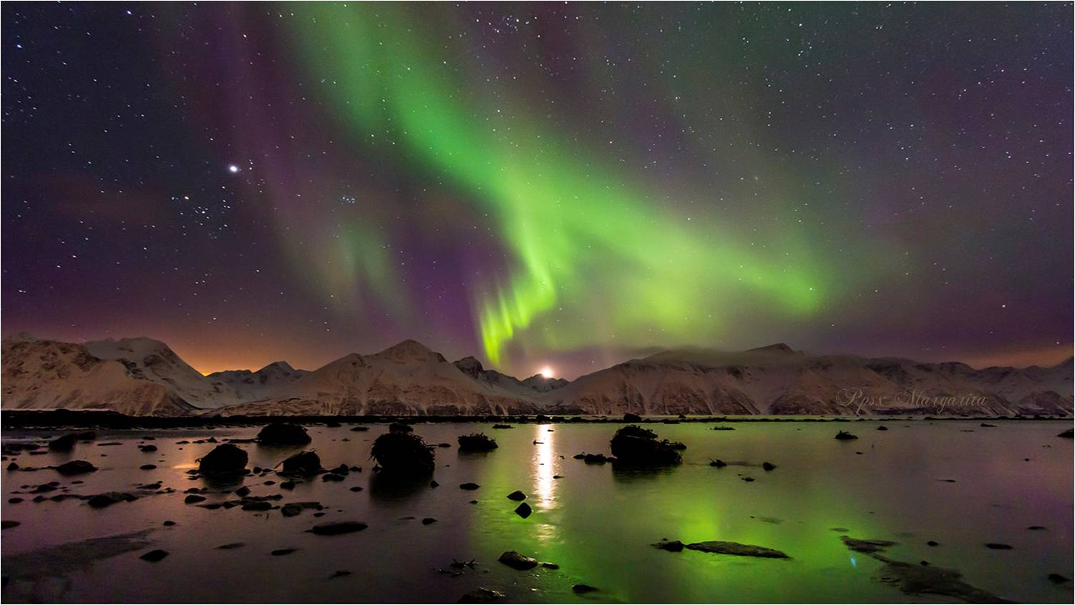
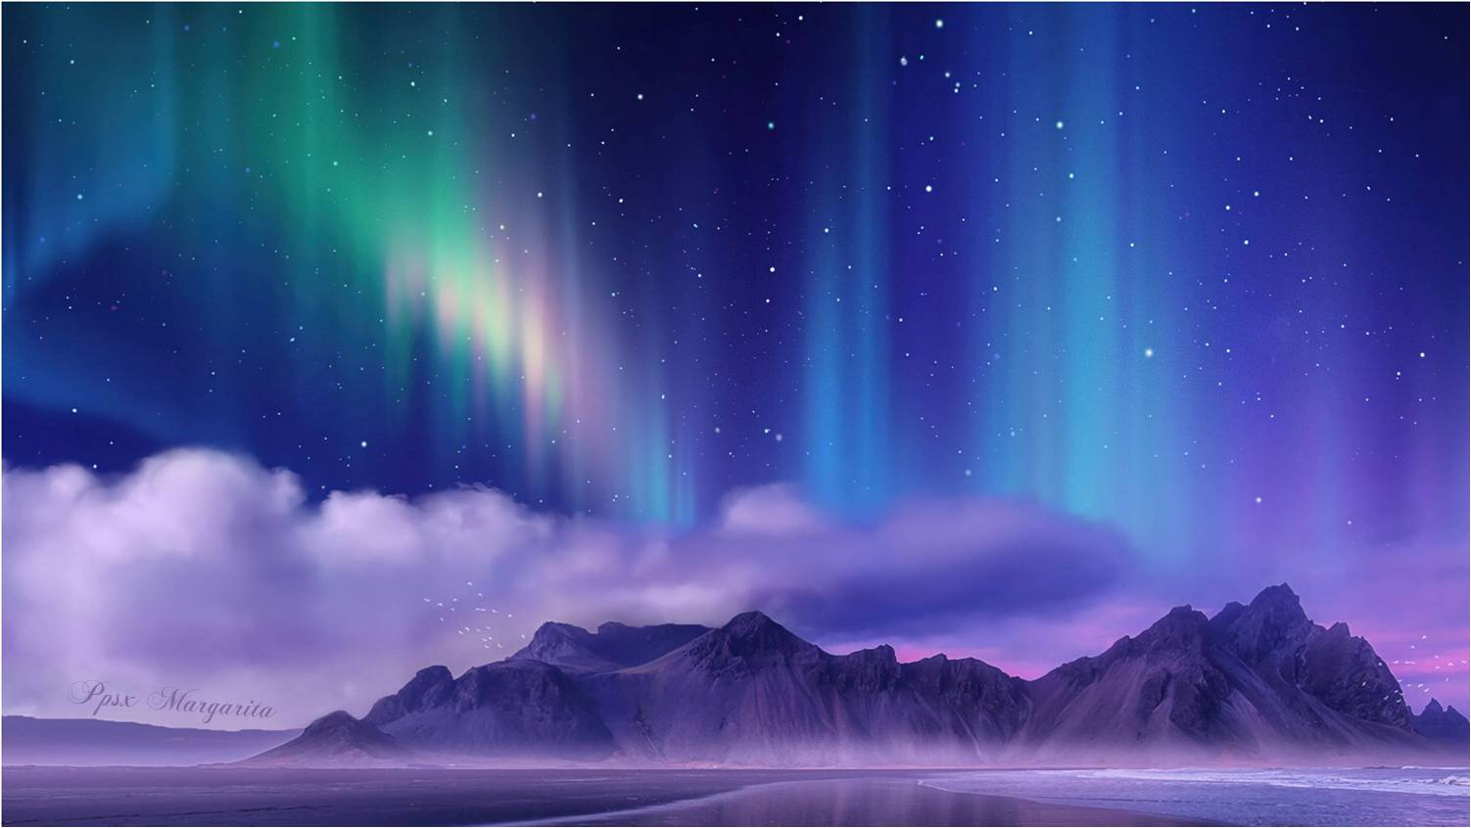
Siempre te faltaría el pino del crepúsculo
Y comprobaras que no es tan difícil

Slide 11
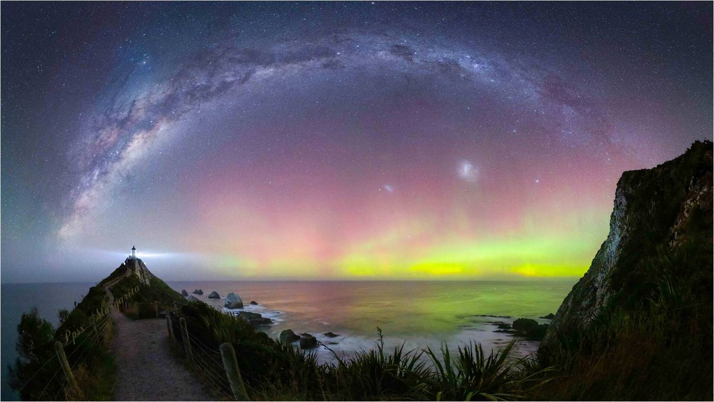

Slide 12
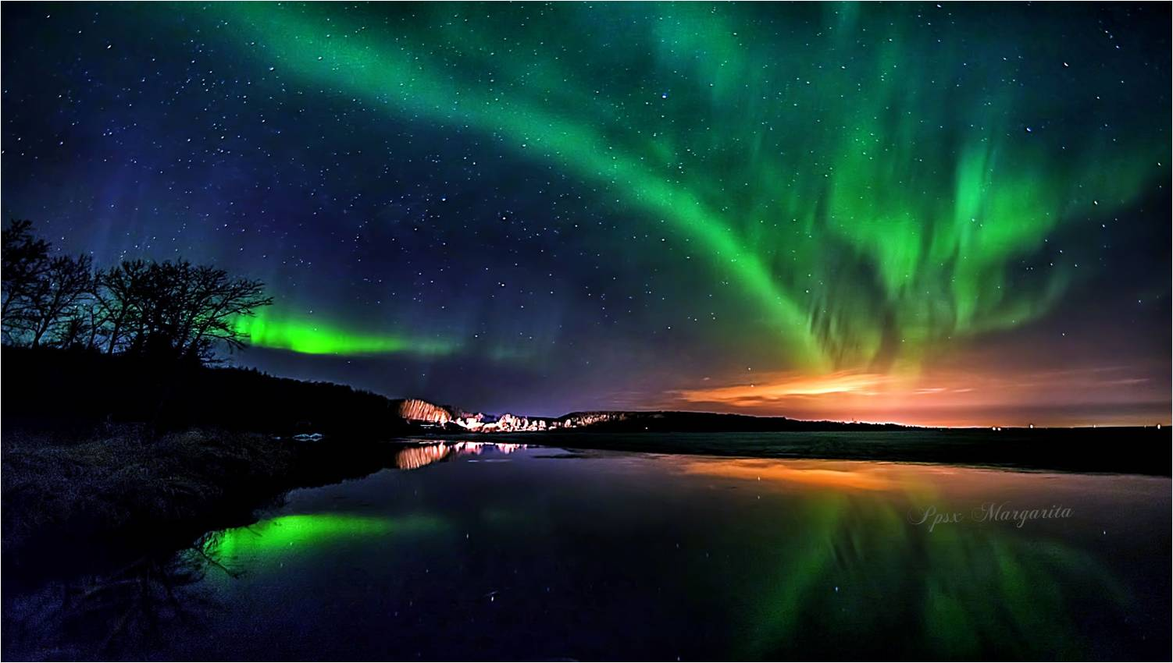
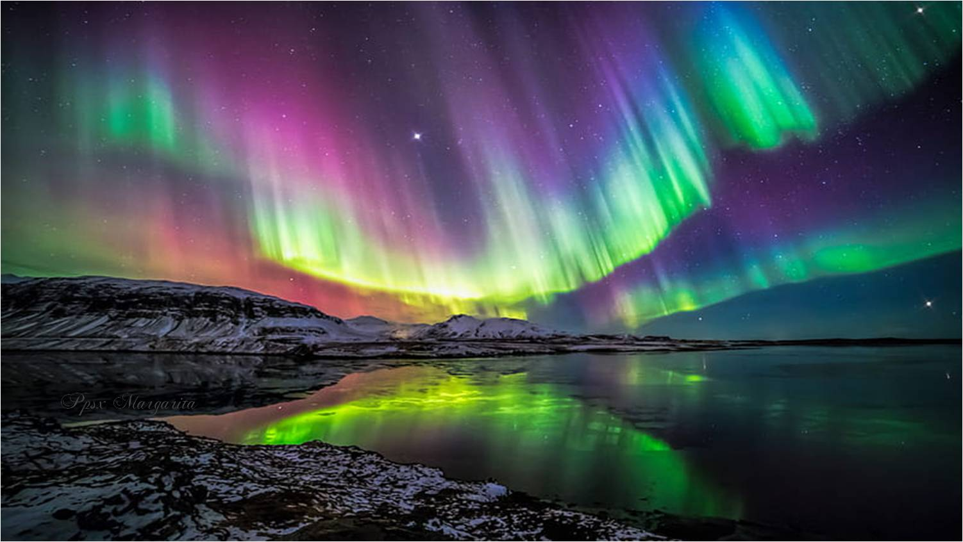
Aunque sea impetuoso y desgarrado
Eso es por que se trata de un cielo que no es tuyo

Slide 13
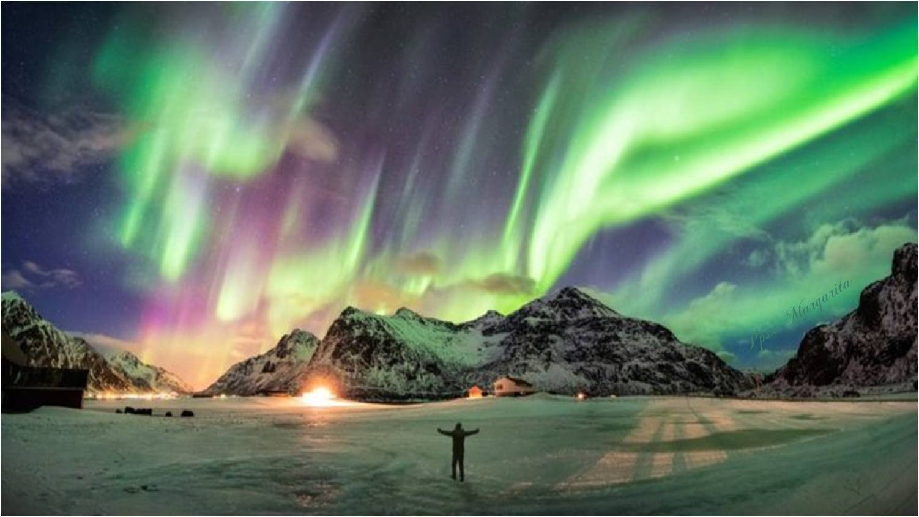
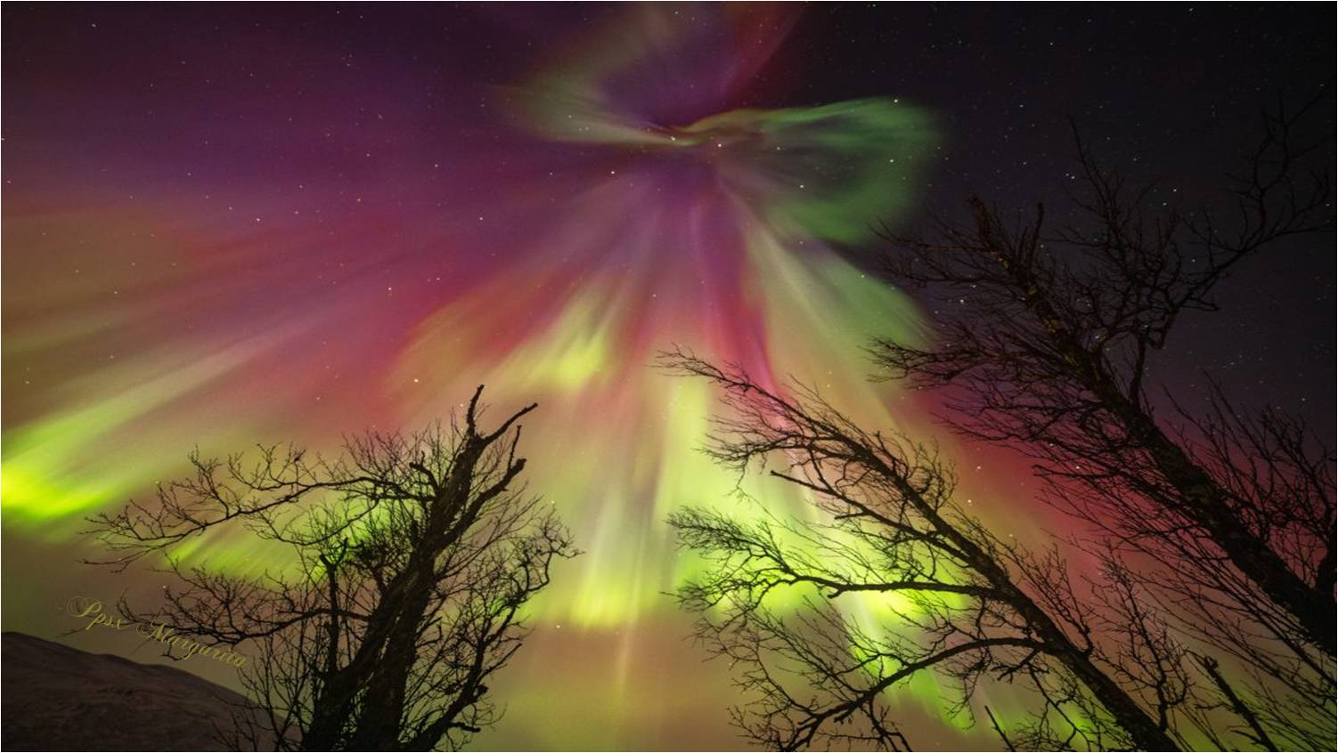
No lo querrás lavar, ni tocar, ni cruzar
En cambio cuando llegues al que te pertenece

Slide 14
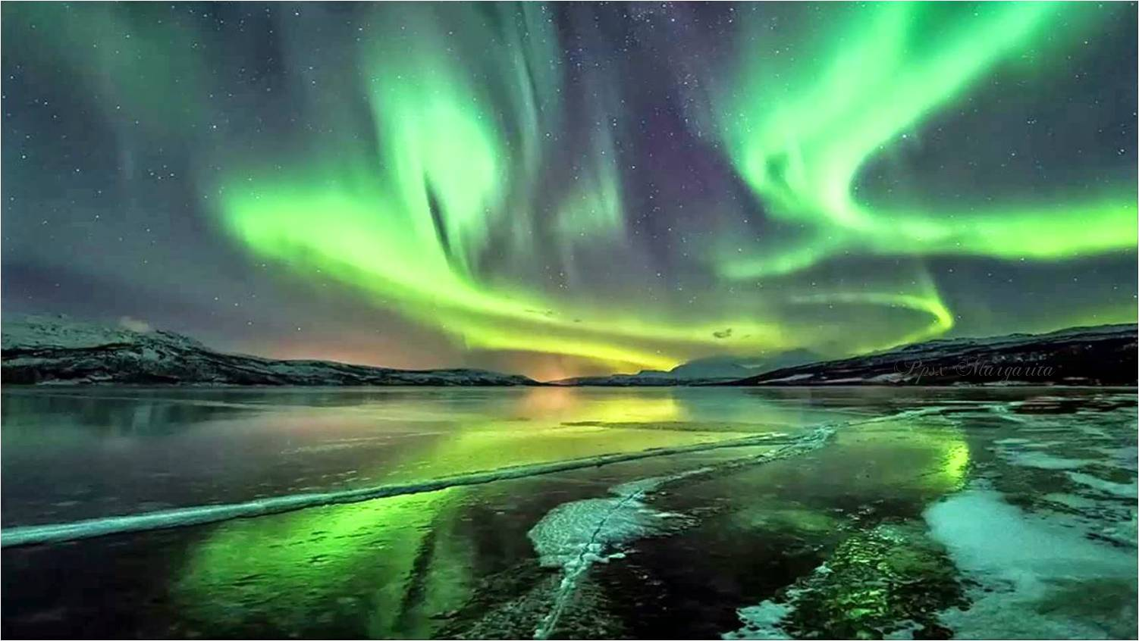
Pero estarán el pájaro, la nube y el pino.

Slide 15
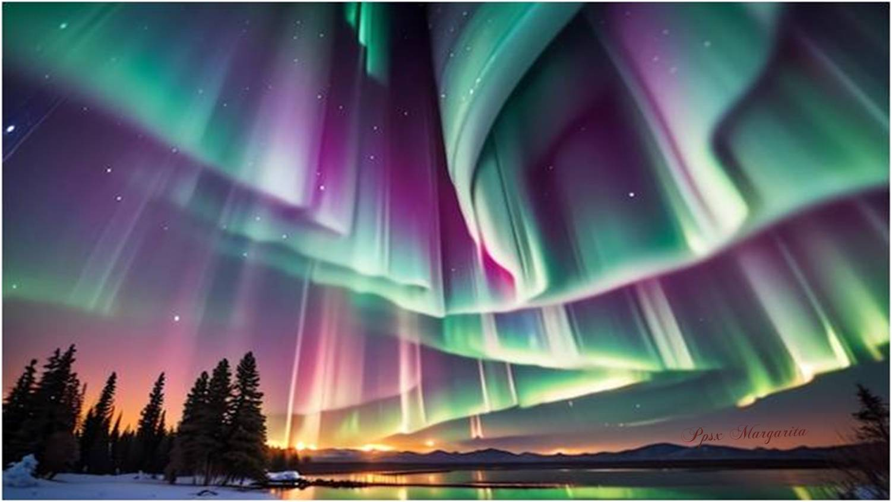

Slide 16
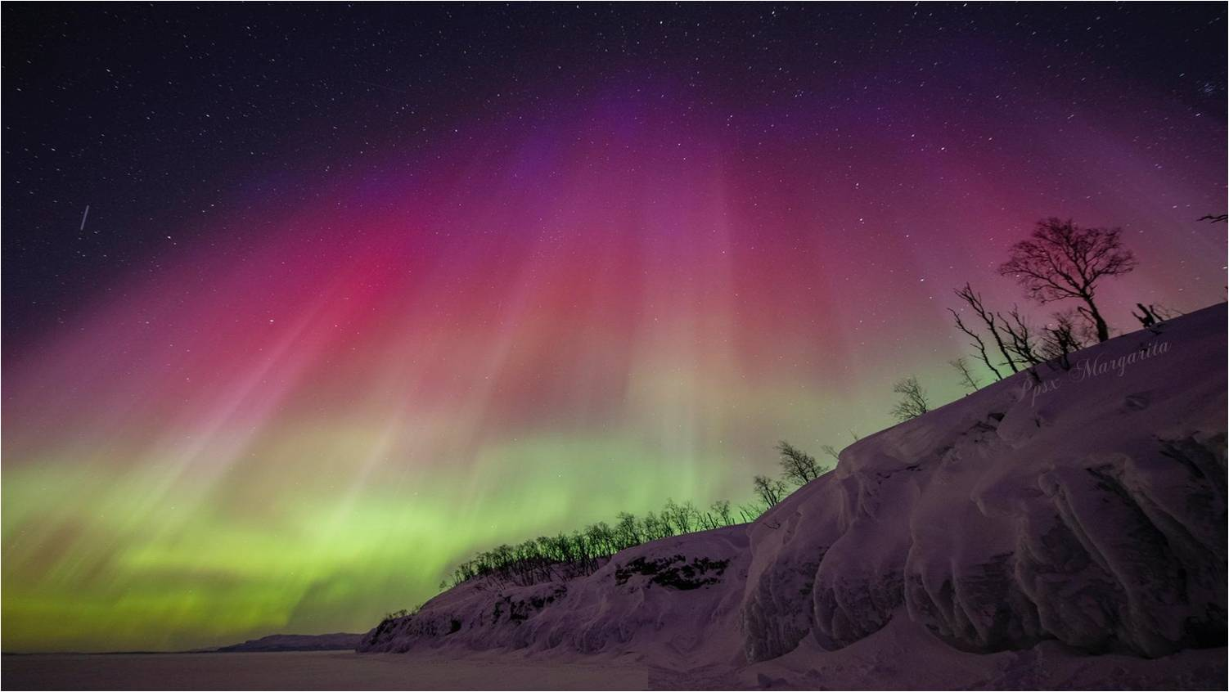

Junio 2023
Música: Flash de Amor
Pavel Panin
Autor: Mario Benedetti
Margarita

Slide 17









¿Te ha gustado?
Puedes ver más entrando
Aquí
Además puedes recibir powerpoints en tu correo electrónico suscribiéndote aquí:
Esta presentación powerpoint ha sido creada y compartida única y exclusivamente para mispps.com

